Slide 1
Karbohidrat Monosakarida
Al fajar (2164051002)
THP B

Slide 2


Monosakarida
Monosakarida merupakan unit karbohidrat terkecil yang tersusun dari satu gugus gula. mono artinya satu, sakarida artinya gula.
Monosakarida tersusun atas satu gugus aldehid dan satu gugus keton yang pada rantainya terikat 2 atau lebih gugus hidroksil.
Pada glukosa ada gugus aldehid , sedangkan pada
fruktosa ada gugus keton
Aldehid diberi nama aldo contoh aldo+3 atom C = aldotriosa, pada keton diberi nama keto contoh keto+3 atom C = ketotriosa

Slide 3
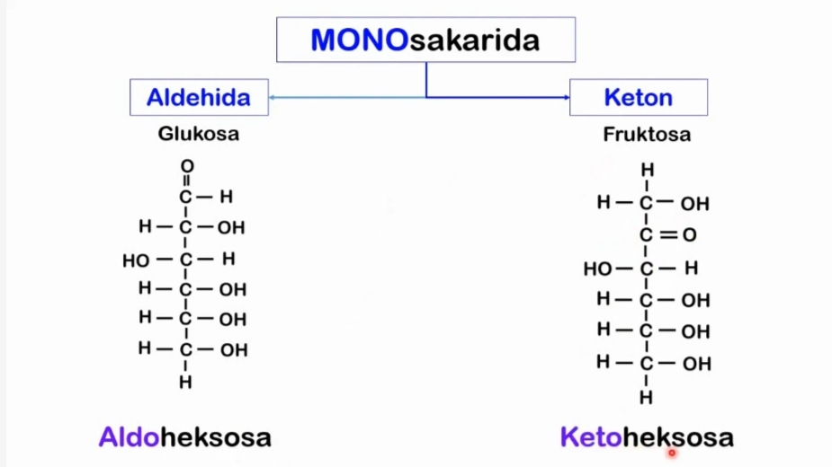
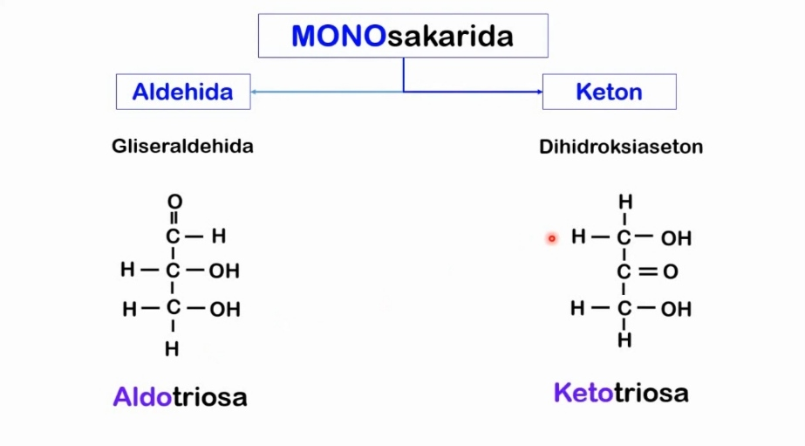
Contoh :

Slide 4
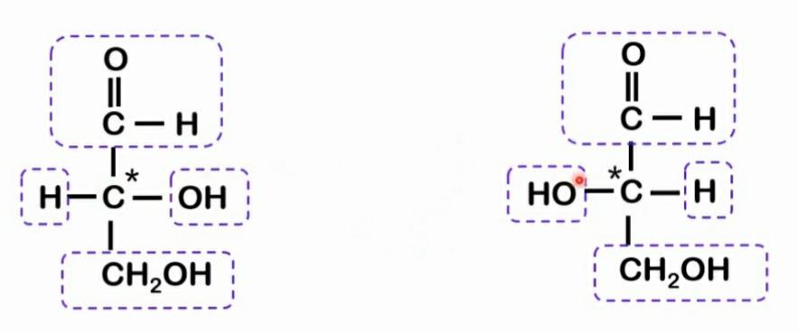
Pusat asimetrik monosakarida
Monosakarida memiliki atom karbon yang mengikat 4 gugus yang berbeda pada keempat tangannya.
Atom karbon yang ditandai bintang pada kedua konfirmasi mengikat 4 gugus yang berbeda yaitu : aldehid, metanol, hidrogen dan hidroksil.

Slide 5
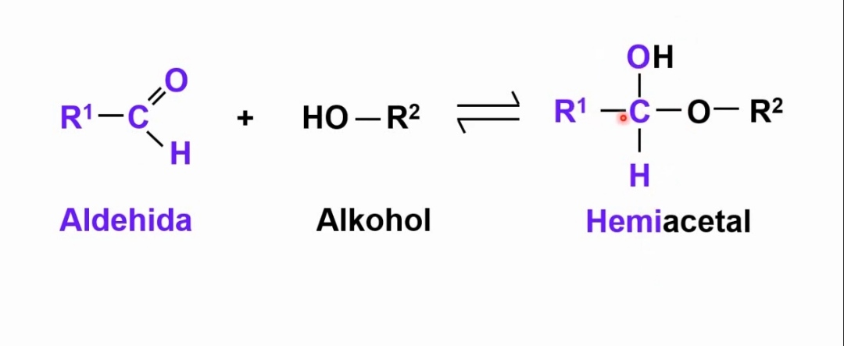
Prinsip siklisasi glukosa
Glukosa memiliki gugus aldehid rantai samping kiri R1 dan alkohol dengan rantai samping kanan R2.
Keduanya akan berinteraksi membentuk hemiasetal.
Molekul oksigen akan terikat pada karbon dan hidrogen akan membentuk gugus hidroksi yang baru.

Slide 6
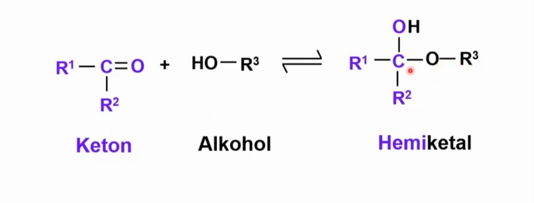
Prinsip Siklisasi fruktosa
Pada fruktosa terdapat gugus keton R1, R2 dan gugus alkohol R3
Keduanya berinteraksi dan membentuk Hemiketal
Oksigen akan terikat pada karbon dan H pada alkohol akan membentuk gugus baru

